Slide 1




Introduction au Web
UP Web
AU: 2021/2022

Slide 2

Objectifs
Comprendre comment marche un site web,
Avoir les idées claires par rapport aux langages et aux architectures utilisées dans le web
Avoir un aperçu sur l’historique et l’évolution du web
Differencier un site web statique d’un site web dynamique.
‹#›

Slide 3
Plan
Le WEB , son historique et son evolution.
Fonctionnement d’un site web
Les architectures d’un site web
Quelques langages web
‹#›

Slide 4




C’est quoi le Web ?
L’internet c’est la mise en réseau mondial des ordinateurs
L’internet dispose de plusieurs applications pour l’échange de courriels (smtp-pop), le partage de fichiers (ftp), le Web, …
…
Service mail
Fichiers
Web
Le Web n’est qu’une des applications d’Internet qui vise à favoriser l’échange de documents et de données.
‹#›

Slide 5

C’est quoi le Web ?
C’est une grande bibliothèque virtuelle composée de documents appelés « ressources »
‹#›

Slide 6
C’est quoi le Web ?
Le world wide web est un système hypertexte permettant de visiter des pages (Hyperdocuments), principalement à l’aide d’un navigateur sur le réseau Internet.
Il met en oeuvre le protocole HTTP, les formats HTML, CSS, JPEG...).
Le web utilise internet pour transporter les données.
‹#›

Slide 7
Historique et évolution du Web
Création du web (et non pas internet) par Tim Berners-Lee en 1991 en créant le W3C (world Wide Web Consortium) qui définit les nouvelles versions des langages liées au web.
Il a créé aussi par la suite le World Wide Web foundation qui analyse et suit l’évolution du web.
L'idée c’était de lire des hyperdocuments à l'aide d'un navigateur.
‹#›

Slide 8
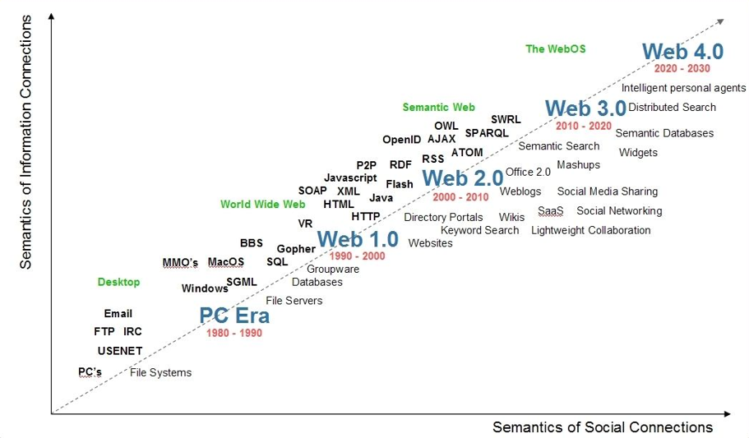
Historique et évolution du Web
‹#›

Slide 9
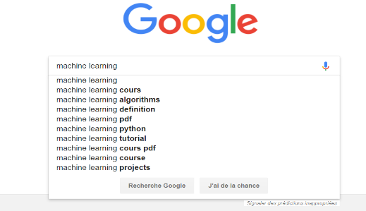



Comment ca marche ?
Navigateur
Protocole de transport: HTTP
Protocole de transport: HTTP
Taper une requête
Traitement
Résultat: Hyperdocuments
‹#›

Slide 10
Fonctionnement d’un site Web
Lorsque vous voulez visiter un site web, vous tapez son adresse dans votre navigateur web (URL), que ce soit Mozilla Firefox, Internet Explorer, Opera, Safari ou un autre. Mais ne vous êtes-vous jamais demandé comment faisait la page web pour arriver jusqu'à vous ?
‹#›

Slide 11
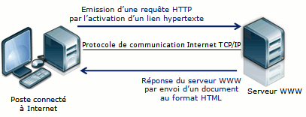
Fonctionnement d’un site Web
Client
Serveur
‹#›

Slide 12
Fonctionnement d’un site Web
Il faut savoir qu'Internet est un réseau composé d'ordinateurs. Ceux-ci peuvent être classés en deux catégories:
Les clients : ce sont les ordinateurs des internautes comme vous. Votre ordinateur fait donc partie de la catégorie des clients. Chaque client représente un visiteur d'un site web.
Les serveurs : ce sont des ordinateurs puissants qui stockent et délivrent des sites web aux internautes, c'est-à-dire aux clients.
‹#›

Slide 13
Fonctionnement d’un site Web
On résume : votre ordinateur est appelé le client, tandis que l'ordinateur qui détient le site web est appelé le serveur. Comment les deux communiquent-ils ?
C'est justement là que se fait la différence entre un site web statique et un site web dynamique. Voyons ensemble ce que celà implique
‹#›

Slide 14
Les sites statiques
Ce sont des sites réalisés uniquement à l'aide des langages HTML et CSS. Ils fonctionnent très bien mais leur contenu ne peut pas être mis à jour automatiquement : il faut que le propriétaire du site (le webmaster) modifie le code source pour y ajouter des nouveautés.
Les sites statiques sont donc bien adaptés pour réaliser des sites « vitrine »
Ce type de site se fait de plus en plus rare aujourd'hui, car dès que l'on rajoute un élément d'interaction (comme un formulaire de contact), on ne parle plus de site statique mais de site dynamique.
‹#›

Slide 15
Pour un site statique: HTML et CSS
Une page statique est une page dont le code sera toujours le même. Il ne changera pas en fonction d’une variable ou d’un temps ou d’un utilisateur à un autre,
Cet exemple de code sera toujours le même.
<!DOCTYPE html>
<html>
<head>
<title>Ma première page<title>
</head>
<body>
<p>Bonjour, je suis un <strong>paragraphe</strong> de texte !</p>
</body>
</html>
‹#›

Slide 16
Les sites Web dynamiques
Plus complexes, ils utilisent d'autres langages en plus de HTML et CSS, tels que PHP et MySQL.
Le code et le contenu meme de ces sites web est dit « dynamique » parce qu'il peut changer sans l'intervention du webmaster ! La plupart des sites web que vous visitez aujourd'hui, sont des sites web dynamiques.
Dés qu’on parle de site web dynamique, on parle aussi de l’interaction client-serveur.
‹#›

Slide 17
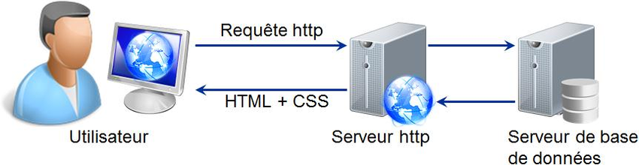
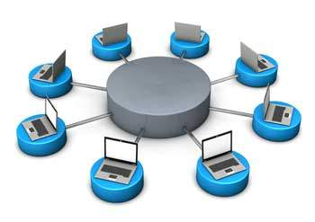
Les Sites Web dynamiques
L’interaction Client - serveur
Web
Internet
‹#›

Slide 18
Les architectures d’un site dynamique
L'architecture à 2 niveaux
L'architecture à deux niveaux (appelée aussi architecture 2 tiers, tier: rangée en anglais).
Caractérise les systèmes clients/serveurs pour lesquels le client demande une ressource et le serveur la lui fournit directement, en utilisant ses propres ressources. Cela signifie que le serveur ne fait pas appel à une autre application afin de fournir une partie du service.
‹#›

Slide 19
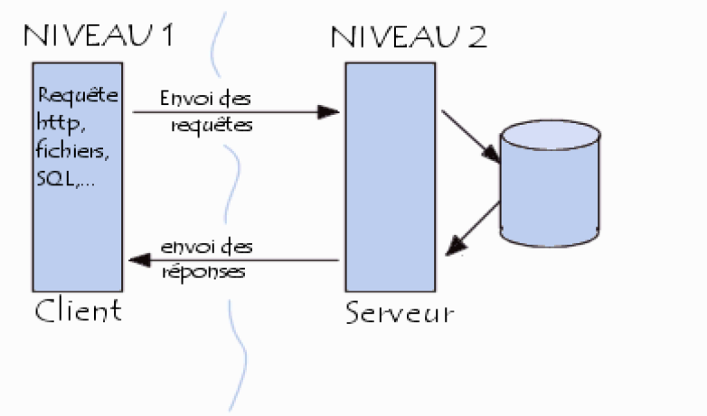
Les architectures d’un site dynamique
L'architecture à 2 niveaux
‹#›

Slide 20
Les architectures d’un site dynamique
L'architecture à 3 niveaux
Dans l'architecture à 3 niveaux (appelée architecture 3-tier), il existe un niveau intermédiaire, c'est-à-dire que l'on a généralement une architecture partagée entre :Un client, c'est-à-dire l'ordinateur demandeur de ressources, équipée d'une interface utilisateur (généralement un navigateur web) chargée de la présentation; Le serveur d'application (appelé également middleware), chargé de fournir la ressource mais faisant appel à un autre serveur
Le serveur de données, fournissant au serveur d'application les données dont il a besoin.
‹#›

Slide 21
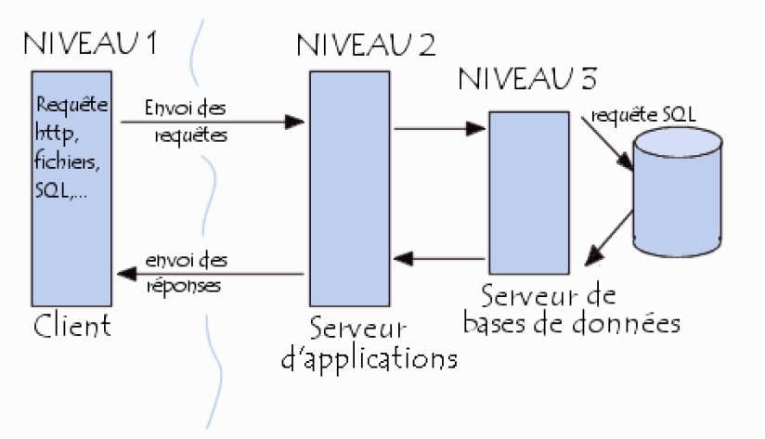
Les architectures d’un site dynamique
L'architecture à 3 niveaux
‹#›

Slide 22
Les architectures d’un site dynamique
Comparaison entre les deux architectures
L'architecture à deux niveaux est donc une architecture client/serveur dans laquelle le serveur est polyvalent, c'est-à-dire qu'il est capable de fournir directement l'ensemble des ressources demandées par le client.
Dans l'architecture à trois niveaux par contre, les applications au niveau serveur sont délocalisées, c'est-à-dire que chaque serveur est spécialisé dans une tâche (serveur web et serveur de base de données par exemple). L'architecture à trois niveaux permet :
Une plus grande flexibilité/souplesse ;
Une sécurité accrue car la sécurité peut être définie indépendamment pour chaque service, et à chaque niveau ;
De meilleures performances, étant donné le partage des tâches entre les différents serveurs.
‹#›

Slide 23

Références
https://www.commentcamarche.net/contents/221-reseaux-architecture-client-serveur-a-3-niveaux
https://www.imedias.pro/cours-en-ligne/web-internet/page-web-page-internet/
https://www.researchgate.net/figure/Mode-de-fonctionnement-des-applications-Web-XHTML-est-une-extension-dHTML-basee-sur-le_fig2_278629167
https://www.w3schools.com/php/php_oop_classes_objects.asp
https://www.camillejourdain.fr/schemas-evolution-du-web/
‹#›

Slide 24

Merci pour votre attention
‹#›

